Slide 1
আসসালামু আলাইকুম
মাল্টিমিডিয়া শ্রেণিকক্ষে সবাইকে স্বাগতম

Slide 2
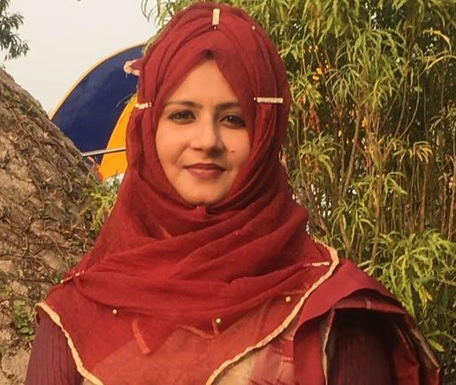
পরিচিতি
উম্মে হাবিবা আক্তার
প্রভাষক (সমাজবিজ্ঞান)
বওলা ডিগ্রি কলেজ
ফুলপুর , ময়মনসিংহ
বিষয়ঃ সমাজবিজ্ঞান
শ্রেণিঃ একাদশ
অধ্যায়ঃ পঞ্চম(সামাজিক প্রতিষ্ঠান)
পাঠঃ পরিবার
সময়ঃ ৪০ মিনিট

Slide 4
অগাষ্ট কোঁৎ

Slide 5
এই পাঠ শেষে শিক্ষার্থীরা-
১। অগাষ্ট কোঁৎ কে তা বলতে পারবে।
২। অগাষ্ট কোঁৎএর বিখ্যাত গ্রন্থ সম্পর্কে বলতে পারবে।
৩। অগাষ্ট কোঁৎএর জীবন ও কর্ম সম্পর্কে ব্যাখ্যা করতে পারবে।

Slide 6
অগাষ্ট কোঁতের গ্রন্থসমূহ

Slide 7
জন্ম-১৭৯৮
১৯ জানুয়ারি
ফ্রান্সে
মৃত্যু-১৮৫৭
৫ সেপ্টেম্বর

Slide 8
মোট ছয়টি খন্ডে ১৮৩০ সাল থেকে ১৮৪২ সালের মধ্যে প্রকাশিত হয়
মোট চারটি খন্ডে ১৮৫১ সাল থেকে ১৮৫৪ সালের মধ্যে প্রকাশিত হয়

Slide 11
অগাষ্ট কোঁতের নির্দেশিত বিজ্ঞানসমূহের ক্রমাধিকারে সমাজবিজ্ঞানের অবস্থান তুলে ধর।

Slide 12
১। ‘Positive Philosophy’ কয় খন্ডে বিভক্ত?
(ক) ৪খন্ডে (খ) ৫খন্ডে
(গ) ৬ খন্ডে (ঘ) ৭ খন্ডে
২। ‘সামাজিক স্তিতিশীলতা ও সামাজিক গতিশীলতা’ ধারণাটি কোন সমাজবিজ্ঞানীর?
(ক) এমিল ডুর্খেইম (খ) উইলিয়াম পি স্কট
(গ) অগাষ্ট কোঁৎ (ঘ) রিচার্ড টি শেফার
৩। মানুষের বুদ্ধিবৃত্তিক বিকাশসংক্রান্ত সূত্রটি কার?
(ক) অগাষ্ট কোঁৎ (খ) এমিল ডুর্খেইম
(গ) হার্বার্ট স্পেন্সার (ঘ) ম্যাক্স ওয়েবার

Slide 13
বাড়ি কাজ
অগাষ্ট কোঁতের জীবন ও কর্ম আলোচনা কর

Slide 14
আল্লাহ হাফেজ

